Slide 1
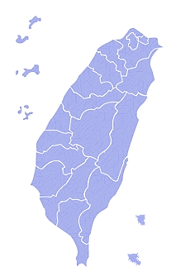
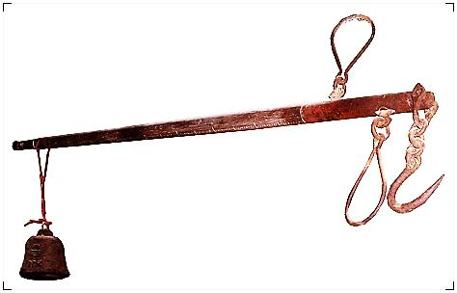
換個角度看台灣的法律史：從台灣學出發
王泰升
國立臺灣大學法律學院台大講座教授
中央研究院臺灣史研究所暨法律學研究所合聘研究員
Notes:
今天的主題是，換個角度看台灣的法律，這張圖上的「台灣」，是用不問地理位置的「台、澎、金、馬」來代表，此意味台灣是一個政治及社會意義的「共同體」。法律呢？一般人對法律常聯想到「處罰」、「包青天」，但法律人常使用從西方傳來的「天平」，以表示就算是刑事制裁，也要追求「國家」與「個人」（individual）這兩邊的一個衡平，且是由天平本身（制度本身）自動達成這個衡平。在東亞的傳統社會中，「稱仔」是用以表徵「衡平」的器具（韓國傳統社會也使用這個），但在此「衡平」與否是由掌秤的人，透過移動秤錘來決定，意謂著由皇帝或青天大老爺為裁斷或處罰。我想提出的問題是，縱令現代的法律已經換成是「天平」了，一般人民的心態上是否能停留在「稱仔」？
說到「稱仔」，就會聯想到賴和最出名的小說「一隻稱仔」，受過現代教育的賴和，想用「被折斷的稱仔」，來表達法學者從戰後德國所引進、所謂「實證法的不法」的觀念。誰說台灣文學與法律無關？問題可能是，法學者只看德國等等西方國家的法學理論，卻從不看台灣文學的作品。因此「換個角度」，意謂著對我們對既有知識的再省思。

Slide 2
從世界史，看台灣的法律〔立足台灣、連結世界〕
Notes:
‧從世界史的角度，觀看台灣的法律，可以發現，在圖上從1到7所標示的「政權轉替」中，有四股重要的「法律流派」，在不同的時間點進入了台灣，並在當今的台灣，看得到其蹤跡。
通說認為南島語族源自台灣，屬於南島語族文化的「原住民法」，是最早存在於台灣的法律。2010年法院在司馬庫斯倒木案中，承認「泰雅族生活習慣會對山中資源視為財產的一種」，這個關於財產的法律觀念，其實就是原住民法。
其次是中國法。首先是「傳統中國法」，隨著從荷蘭統治時代開始的漢人移民潮，而進入台灣。當今台灣的福佬人及客家人，仍有不少人認為女兒不應繼承家產，就是漢族傳統法律觀念的延續，因為直到1945年這個觀念才遭到現代國家的挑戰。其次是，後來在中國所發展出的「民國時代中國法」，在二次大戰後隨著第二批漢人移民，而來到台灣，其遺留就是今天台灣的國號叫「中華民國」。
再者是日本法。其在1895年來到台灣，但當時的日本已經繼受西方法制。清治時期的「胎借」就被日本當局改造為「二胎房貸」，就是引進西歐民法上的地押權觀念。
最後是西方法。其實它在荷西統治時期就曾來過台灣，但當時是前近代的法律。近代西方的個人主義、資本主義的法律，先間接透過戰前日本法、民國時代中國法而影響台灣，但在1949年台灣成為事實上國家之後，已直接經由法律形式上是「自主」的立法院或司法機關，從美國、德國、日本繼受西方法。例如我們的商事法律經常仿效美國法，大法官解釋也相當受德國、美國學說的影響。
正因為在歷史上有多個「源頭」，所以有當今「多元」的台灣法社會。因此，立足台灣、連結世界，我們台灣很容易跟其他國家擁有共同的元素（element），進而可做學術上的比較。例如某個美國的法律制度，施行於台灣之後，跟原本在美國的情形一樣或不一樣、為什麼。我也曾經用日文，出版過一本「台灣法的日本元素」。接著想特別談一下，與台灣法有許多共同元素的中國法。

Slide 3
多元法律在地匯合

Slide 4
再訪台、中關係〔在中國崛起的國際學界自我定位〕
Notes:
這也涉及在中國崛起的國際學界，我們台灣學者如何自我定位。這張「再訪台灣與中國關係」，是上一張圖的局部放大。
台灣從1895年，因日本統治而開啟法律現代化歷程。經20餘年的過渡，於1923年已施行了屬於現代法的日本民、商法典。相對的，中國於1911年才出現標榜著現代政體的中華民國，1929年才剛剛「公布」現代民法典，但卻一直不能有效地施行於全中國。因此日治台灣的法律現代化程度，高於民國時代中國。
1945年，民國時代中國的「法規範」移入戰後台灣，但是台灣的「法社會經驗」是延續日治時期而來的，亦即中華民國民法典的這些現代的法規範，來到了已具備施行現代法基礎，例如完整的地籍與戶籍的台灣。右邊我所寫的這本書，就是從「台灣學」的角度，談日治50年、戰後70年的「台灣法律現代化歷程」。
至於民國時代中國的「法社會經驗」，例如欠缺全面的土地調查，則留給1949年所建立的共產黨、也就是當代的中國；其在1978年之後，才因鄧小平決定改革開放而開始向資本主義法律靠攏。這是「中國學」研究，所關心的發展路徑。
在另一邊的台灣，則於1991年時告別「非常時期法制」，並於2000年成為政黨輪替的民主國家。因此當今台海兩岸的差異，是從1895年開始的不同的歷史進程所造成的，而可作為「漢學」研究的一個課題。
由此可見，台灣學、中國學、漢學，因有各自的核心關懷而不同，但又共同擁有某些元素。

Slide 5
從台灣學、從理解過去出發的「司法現代化」研究
台灣人從1895年，開始有了「去法院相告」的經驗。
日治迄今台灣幾乎都自成一個現代司法體系→已120餘年。
Notes:
從台灣學、從回到特定的歷史時空，理解當時法制的角度，我們必須知道，曾存在於台灣的「現代」跟「傳統」的司法，各有其自我合理化的司法正義觀。
這兩種新、舊法律正義觀，就具體展現在台大圖書館的兩份檔案。左邊是屬於清治時期淡水廳、新竹縣的「淡新檔案」，中間是屬於日治時期四個地方法院的日治法院檔案。右邊是表示，應從上面的淡新檔案，看到下面的日治法院檔案，因為整個法社會的經驗是延續的。
整體而言，台灣人從1895年，開始有了「去法院相告」的經驗，且從日治迄今，台灣幾乎，也就是除了1945到1949年之外，都自成一個現代的司法體系，已經120餘年了。而台大擁有探究這項歷史經驗所需之最核心的史料。

Slide 6
傳統與現代的司法正義觀 各有所本及其轉化
昔 ← 今（之用語）
傳統中國法 vs. 現代法 ※是否轉型？
（漢族法律傳統）
判調不分： 判調分立： 因使用法院
斷案不一定依律例 區分須依法 而體驗依法
，故非「判決 」 審判的判決 審判嗎？檢
官府以權威強求 （不經同意） 視《日治法
當事人表態息訟 與促成自願 院檔案》，
，故非「調解」 和解的調解 暫不及戰後
Notes:
根據前揭兩份史料，以及相關的研究成果，可大概的說明事實上「各有所本」的司法正義觀，及轉化為具有現代性的「現代化」議題。這也是漢學研究所關心的重要課題。
在此是用今天的語言，說明現代法的內涵及其道理，再以「對比」的方式，說明傳統中國法，亦即漢族法律傳統的內涵。再追問：事實上是否已轉型為「現代」，這是一種描述，而不是評價。
現代法是「審判與調解分立」。審判必須依法，因法律是大家共同遵守的，所以判決結果不必經當事人同意。相對的，調解是促成雙方自願的和解，故經當事人同意才能成立。
傳統中國法則是「判調不分」。地方官在斷案時，不一定依律例，所以並非今之「判決」。雖然地方官所做的裁斷，需要當事人簽切結書，表示願意息訟，但官府通常以權威強求人民簽切結書，故實際上非自願性質的調解。
接著再觀察正義觀「是否轉型」的問題。在日本統治後，如果使用法院，就能體驗「依法審判」的紛爭解決方式。因此我們可以用日治法院檔案，觀察哪一些人、在怎樣的情形下，會使用法院，從而有可能轉變其司法正義觀。如果觀察的時間點包括戰後的台灣，當然就必須使用中華民國法院的檔案。不過，在此暫不及於戰後的發展。
註：乾隆皇帝就曾要求台灣地方官「法外施仁」

Slide 7
傳統中國法 vs. 現代法 ※是否轉型？
（漢族法律傳統）
審辯不分： 審辯分立： 因使用律師
審案時主動探查 作為審判依據 而體驗審辯
事實，並顧及 的法律及事證， 分立嗎？
所有當事人利益。 須當事人自己或 史料同上
比擬為子女相爭， 為該當事人利益
由父母追問爭議 而辯的律師提出，
起因後秉公處理， 始由中立的法官
子女不必也不應 採擇。按何為最大
藉助於外力。 利益，自己最了解。
Notes:
同樣的，現代法是「審辯分立」，…。理論上認為什麼是最大的利益，當事人自己最了解，但實際上不一定每個人都有這個能力，或有資力聘請律師。
相對的。…。聽起來很完美，但地方官真的是你的父母嗎？包青天只存在於小說及戲劇中吧。
在回答是否轉型時，亦可觀察是否因使用律師而體驗，從而有可能轉變為採取新的「審辯分立」的觀念。

Slide 8
傳統中國法 vs. 現代法 ※是否轉型？
（漢族法律傳統）
審檢辯不分： 審檢辯分立： 因與檢察官
由審案者糾問 須檢察官控訴 對辯而體驗
所有涉案者及 之犯行，法官 審檢辯分立
調查所有事證。 始得審判，分權 嗎？
認為由包青天 亦分責。被控之 史料同上
包攬一切審案 人民由立於被告
事務，才足以 方的律師，為其
「抓到壞人」。 辯護。出於對
相信聖賢之治。 國家權力的戒心。
Notes:
再來，現代法採取「審檢辯分立」。必須是作為原告的檢察官所控訴之犯罪行為，法官才可以審判。以避免法官獨攬司法審判的權力，但也因此檢察官有責任提出適當的控訴及充分的證據，否則法官只能判被告無罪。換言之，也有恐龍檢察官的問題。而被控訴的人民，也必須有站在被告這一邊的律師，為其辯護，以抗衡檢察官的控訴，並督促法官依法審判。這整個設計是，出於對國家權力的戒心。
傳統中國法是為專制政治服務的，所以…。這是因為相信有聖賢之治。然而在歷史的實踐上，官員及皇帝都是聖賢嗎？但如果大家都這樣相信，也聽不到官方以外的聲音，他們就會被當成聖賢。
因此司法正義觀轉變與否的關鍵，就是是否認知到傳統中所沒有的檢察官這個角色。第一步要有與檢察官接觸，尤其是對辯，才會感受到「審檢辯分立」。

Slide 9
從集體性資料看：日治時期台灣人尋求國家解決民事紛爭時，使用「現代」法院之比率，逐漸高於使用「傳統」的行政機關調解。（參見王泰升，《台灣日治時期的法律改革》，1999年初版，2014年修訂版；英文版: UW Press, 2000）
Notes:
過去我只能用像「臺灣總督府統計書」等等所提供的「集體性資料」來做研究，並指出：…。如圖所示，「使用法院」的黑色線，跟「使用行政調解」的灰色線，在1915年黃金交叉，從此使用法院者較多，且日治晚期其差距相當大。然而，就這條黑色線所代表的一般人民，沒辦法看出人民內部，因社會階層別、地域別、乃至性別，所可能存在的差異。

Slide 10
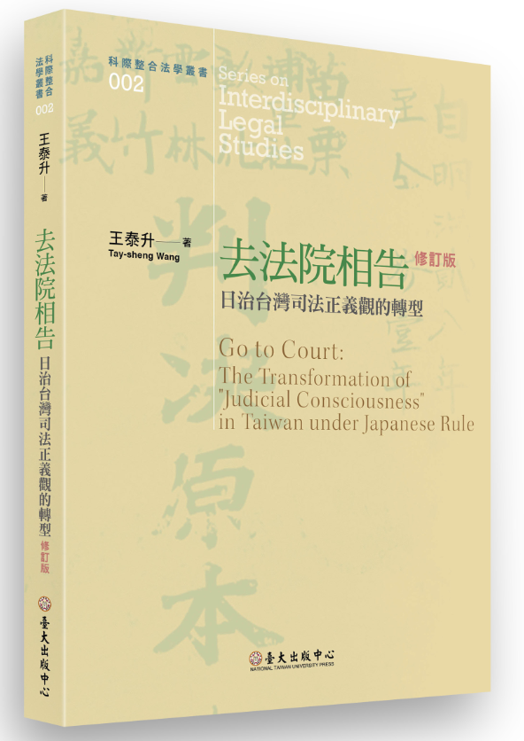
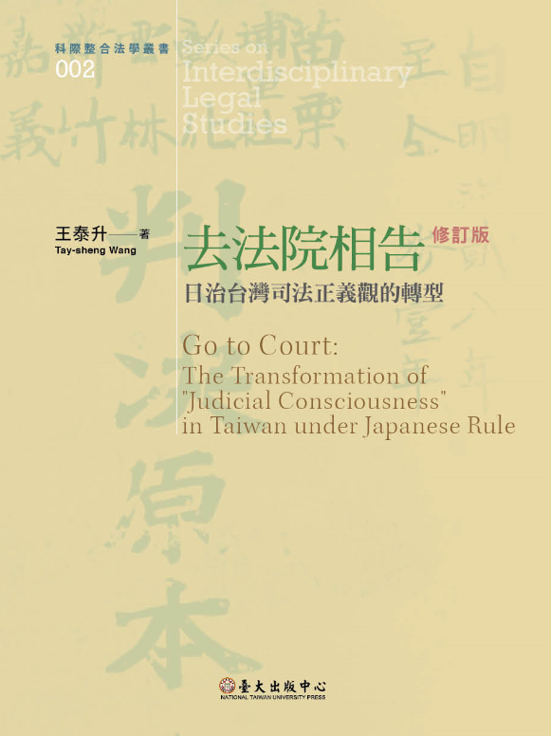
從個案資料觀察：《去法院相告：日治台灣司法正義觀的轉型》（2017年）使用日治時期台北地方法院48,338件民事、82,407件刑事的判決原本，以每案的案由、年代、訴訟上活動、當事人性別族群別和地域別、訴訟代理人特質等作為變數，進行編碼，再透過兩變數間交叉分析，了解其相互間關聯性。
Notes:
新史料的獲得，讓人民內部的差異得以展現。在我所發現及整編的「日治法院檔案」，可以用「個案資料」，來觀察人們的法院活動。
在2017年出版的…

Slide 11
米穀（農）：撤回（不用法院）較多，上訴（告到底）多 現代商業案件：撤回較少，上訴甚少
Notes:
我們可以看到什麼呢？
就米穀，即傳統農業活動中的租穀類紛爭，撤回訴訟，也就是「不想讓法院依法審判」，相當的多，因為台灣人對這類紛爭，已有既存的紛爭解決準則及程序。但是現代商業案件，涉及傳統所無的現代式公司及票據，則較少撤回，因為欠缺既有的處理準則，故傾向於讓法院依法審判。
但再觀察「上訴」，米穀類上訴率很高，因為還留在法院內的紛爭，已很難再私下解決，甚至有意氣之爭，故比較多「告到底」。現代商業案件則在一審判決後，知悉新的規則是什麼，反而比較不會上訴。
因此可以推論，較常發生「現代商業案件」的商人階級，較有機會接觸法院，進而改採現代的司法正義觀。相對的，農民階級較不會使用法院，但雙方實在談不下去時還是用使用法院，，故其司法正義觀仍可能改變，只不過改變的機會較少。

Slide 12
距法院所在地遙遠，即較少由法院依法審判
Notes:
在台北地方法院的民事案件中，當事人住在台北市者占了過半，56.5％，其次是住在基隆市郡者，但其只占7.3％，差了8倍之多。但在總人口上，兩者只相差5萬7千多人。
因此面對民事紛爭，台北人比基隆人，較常使用必須依法審判的法院，且使用的頻率差很多。為什麼？因為基隆人受儒家影響？不會吧。原因在於，基隆人必須搭車到台北市中心，才能使用法院，故訴訟所需的時間及金錢上的成本，相當的高。
所以，台北人早就住在「天龍國」，較常使用法院，從而較有機會轉變其司法正義觀。
（如果基隆人保有傳統觀念者較多，你能說他們不具有「進步心態」嗎？還是應該譴責政府，為何不在基隆蓋地方法院？）

Slide 13
男性較常使用法院，但女性對家族紛爭頗願使用法院
Notes:
再看性別因素。從總數上看，絕大多數是男性，故其較有機會體驗新的司法正義觀。
但是，男性大多數是為了金錢涉訟（82.4％），而女性呢？雖然涉及金錢者也最多，但不那麼多，且第二多的竟然是「人事」訴訟，占35％。而男性方面，最少的卻是人事。換言之，對於家族紛爭，女性常透過法院來爭取利益，故其司法正義觀也可能有所改變，雖然整體而言機會較少。

Slide 14
Notes:
接著我想問：「台灣人會比較喜歡找台灣人律師嗎？」
先看「總和」89％：11％，所以較喜歡用日本人律師嗎？不見得，因為台灣人律師是在1930年代以後，人數才逐漸多且總數比日本人少，台灣人律師的人數少，被聘請為訴訟代理人者當然少。
不過，以這個總和，當作平均值，會發現：由日本人勢力壟斷的銀行、信用組合等金融機構，聘請日本人律師的比例，比平均值高出很多。在台灣人公司與日本人公司在家數上差不多的「株式會社」，幾乎等於平均值。在台灣人公司較多的「合資會社」，只有台灣人才有祭祀公業，則聘請台灣人律師的比例較平均值高一些。
因此，族群別有差，但差距不大，因為台灣人律師有語言、人脈上優勢，日本人律師則有「官方關係良好」的優勢。

Slide 15
聘律師代理的比率越高越「幸福」嗎？
Notes:
我問大家：台北人跟基隆人相比，誰聘請律師的比例較高？台北人39％、基隆人41％，基隆人比較高。基隆人距離台北地院較遠，若聘請律師，就可不必來回奔波，故比較需要聘請律師，但律師費用相當貴，這使得提起訴的成本大增，故只有利害關係重大的民事案件才會使用法院，也因此基隆人的案件數量比台北人少很多。
其實，距離台北地方法院更遠的宜蘭、羅東、蘇澳的當事人，有聘請律師的比例是最高的，且剛好他們在台北地院的案件，大體上是訴訟標的價額較高或人事訴訟。由於通常需要聘請律師，故其使用台北地院的成本高，以致案件數量真的很少。因此總的而言，他們少有機會接觸律師。反而是，台北人因案件數量超多的，故最有機會接觸律師，從而有機會改變司法正義觀。
問題來了。距離法院也很遠的文山郡的當事人，為什麼有聘請律師的比例是最低的，只有30.3％。主要原因就是，文山人比較沒有錢，就算有需要也請不起律師。
因此司法改革若要推動「律師強制代理」，必須注意到這個制度，對於住在不同地域的人有不同的意義，律師制度對貧窮的人，是「看得到，吃不到」，故律師強制代理可能造成他們請求法院救濟的障礙，必須有其他的配套措施。司法改革不能只在制度本身打轉，還必須看與該制度相關的各種社會條件。需要法律學者與人文社會學者通力合作才行。

Slide 16
人民可與專業檢察官在法庭上對辯嗎？
Notes:
再看日治時期的刑事案件，其大多數是依犯罪即決程序，由警察官審訊後即做成裁決，故並未進入法院程序，亦即不會碰到法院內的檢察官，如此怎麼可能知悉「審檢辯分立」的司法正義觀。
就算刑事案件進入法院，從1924年起，屬地方法院單獨部管轄、應處罰金之刑的簡易案件，得由檢察官於起訴時聲請為略式命令，對此法院得僅依書狀，不經開庭審理，即以命令處刑，換言之，被告沒機會在審理庭上與檢察官對辯。在「略式命令」這一欄底下的約2萬3千多件，就屬於被起訴的人民沒機會在審理庭與檢察官對辯。在法院刑案總數中，有將近3成（28.7％）是如此。若再與「年代」交叉分析，可發現1937-1945的日治晚期，絕大多數是以略式命令終結，亦即人民沒機會與檢察官對辯。如此，人民實難以了解在傳統之所無的檢察官這個角色。再加上戰後，中華民國法院內的審理庭，檢察官通常不蒞庭辯論，難怪到現在仍有很多人分不清檢察官與法官，也不知道質疑恐龍檢察官。

Slide 17
以理解看待歷史，以寬容實踐民主
以強調「理解」 的社會科學的方法，認識差異之存在及其成因時，有必要換個角度看事情。欲理解台灣，則需從台灣學的角度。
在實踐評價上，一方面（因理解台灣現狀）寬容不同的意識型態及主張，另一方面（因台灣存在著差異）積極闡釋自己所「贊同」的理念。面對（台灣的）社會分歧→透過民主程序「異中求同」，亦即承認每一個人均有理性，經由多數決，做出相互妥協的「共同」決定。
Notes:
最後，做一個總結。
‧ →此與研究目的是為了理解中國的「中國學」、欲理解漢人的「漢學」，有所不同。
‧ 對台灣的學者而言，「理解台灣」有其生活實踐面向的意義。在實踐評價上，一方面因理解台灣的現況，而能寬容不同的…

Slide 18
感謝聆聽，敬請指教

